Slide 1
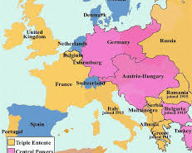
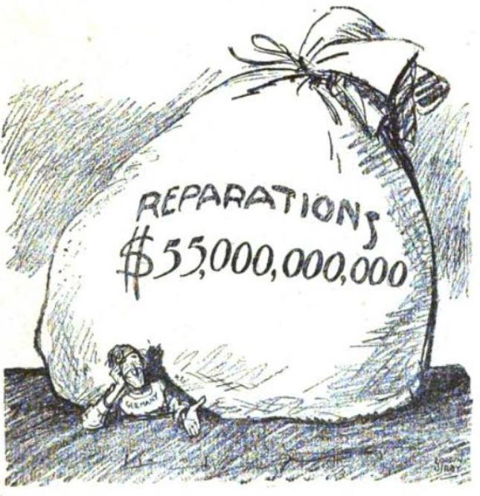
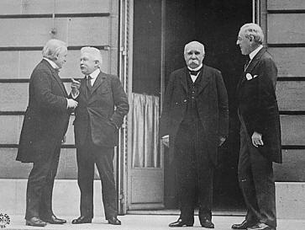
VERSAJSKI POREDAK

Slide 2
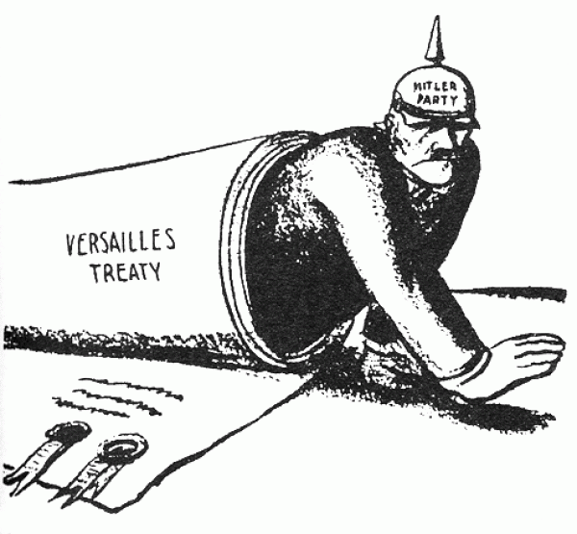

Slide 3
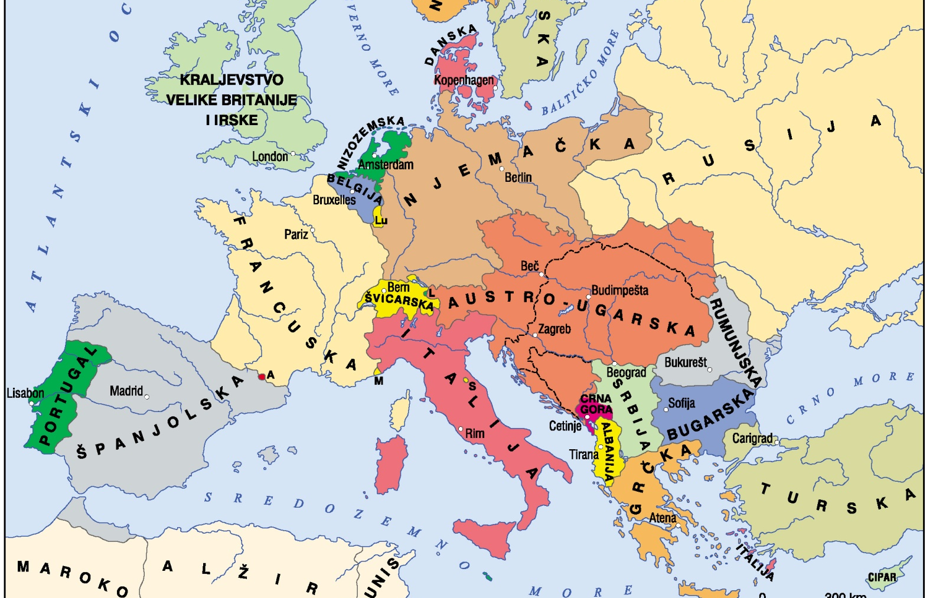

Slide 6
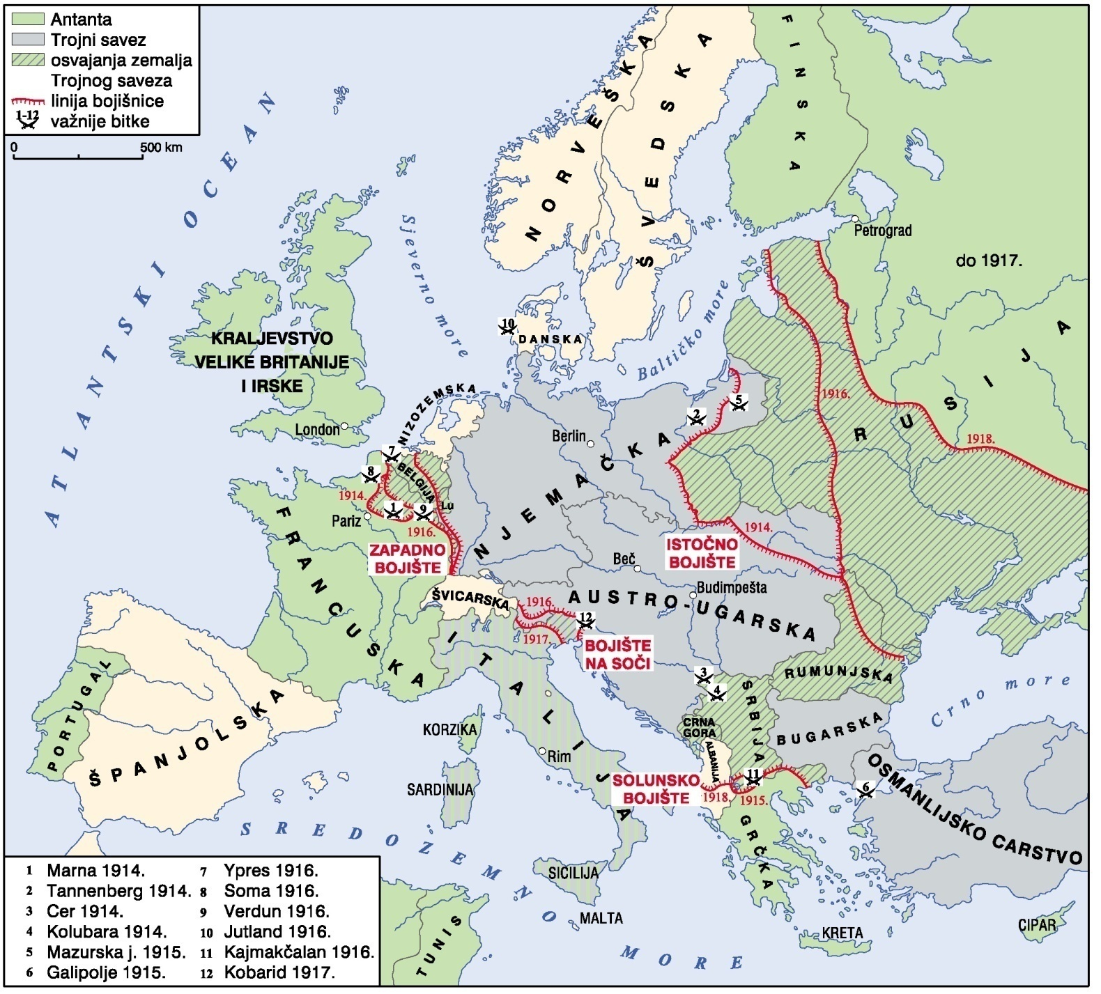

Slide 7
Prvi svjetski rat
Uzroci: imperijalizam, nacionalizam, militarizam
Prvi svjetski rat (1914. – 1918.)
ANTANTA
Središnje sile

Slide 8
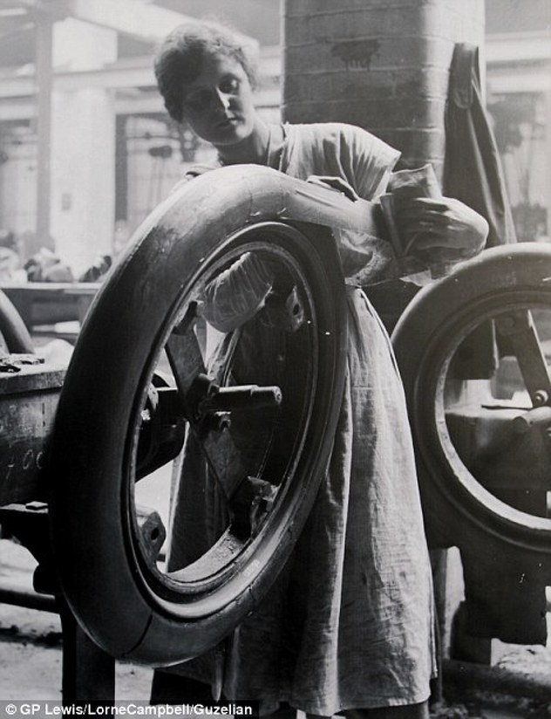
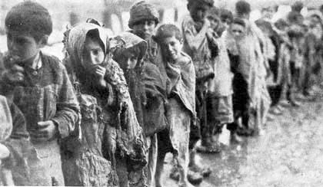
Posljedice rata
negativne
pozitivne
velik broj ljudskih žrtava (8-15 milijuna)
masovna preseljenja stanovništva
genocid
gospodarske krize
ratne traume
SAD postaju vodeća gospodarska i politička sila
emancipacija žena

Slide 9
Političke promjene
propadaju carstva → stvaranje demokratskih republika
Austro Ugarska (....
Njemačko Carstvo (Weimarska Republika)
Rusko Carstvo (Sovjetska Republika→ SSSR)
Osmansko Carstvo (Republika ............... – predsjednik...................)

Slide 11
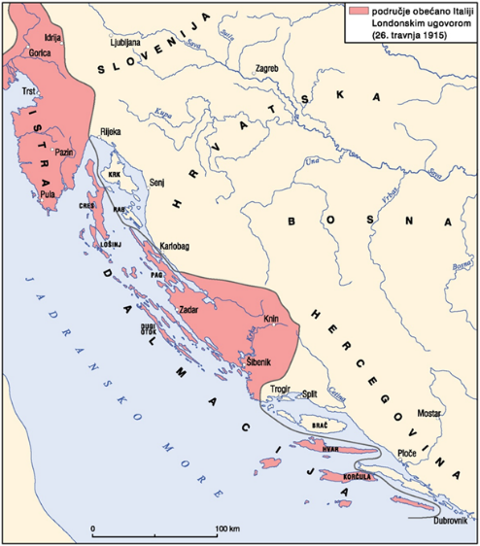

Slide 12
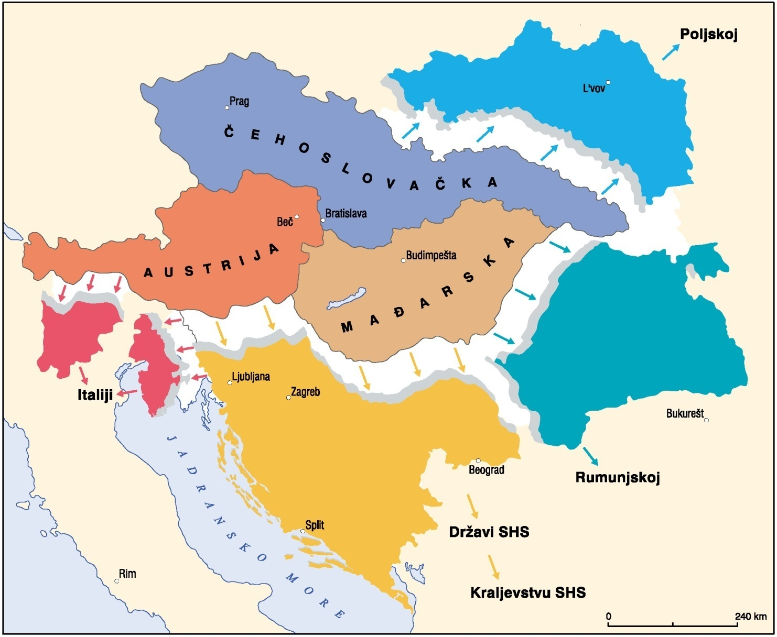

Slide 13
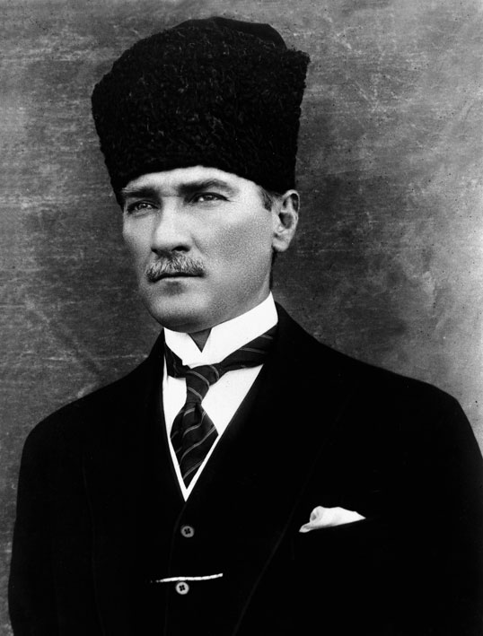
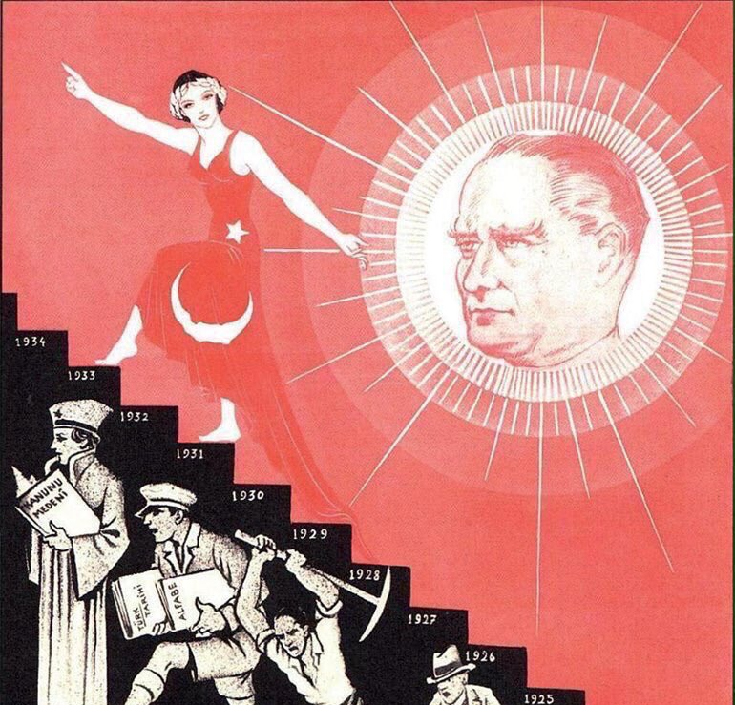

Slide 14
Ataturkove reforme
Sekularizacija vlasti (ukinut šerijat)
Zapadnjačka moda (zabranjen fes)
Latinica
Emancipacija žena
Nova prijestolnica Ankara

Slide 15
Teritorijalne promjene

Slide 16
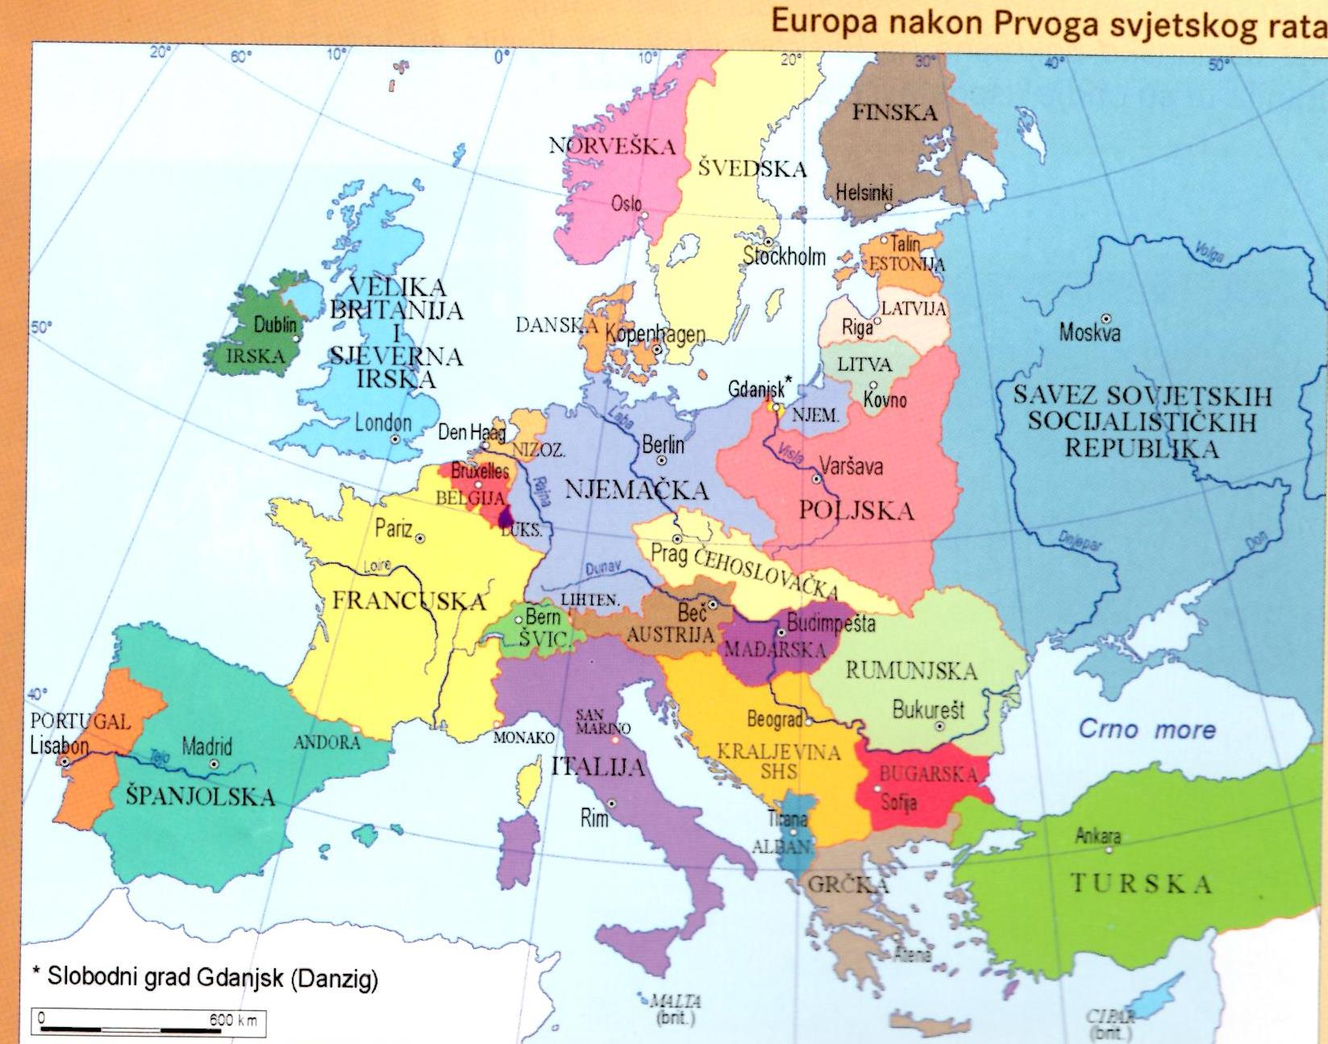

Slide 17
Mirovni pregovori i ugovori
Versailles, siječanj 1919. -1920.
velika četvorka:
David Lloyd George (država...)
Vittorio Orlando
Georges Clemencau
Thomas Woodrow Wilson
Nije bilo predstavnika komunističke Rusije

Slide 18
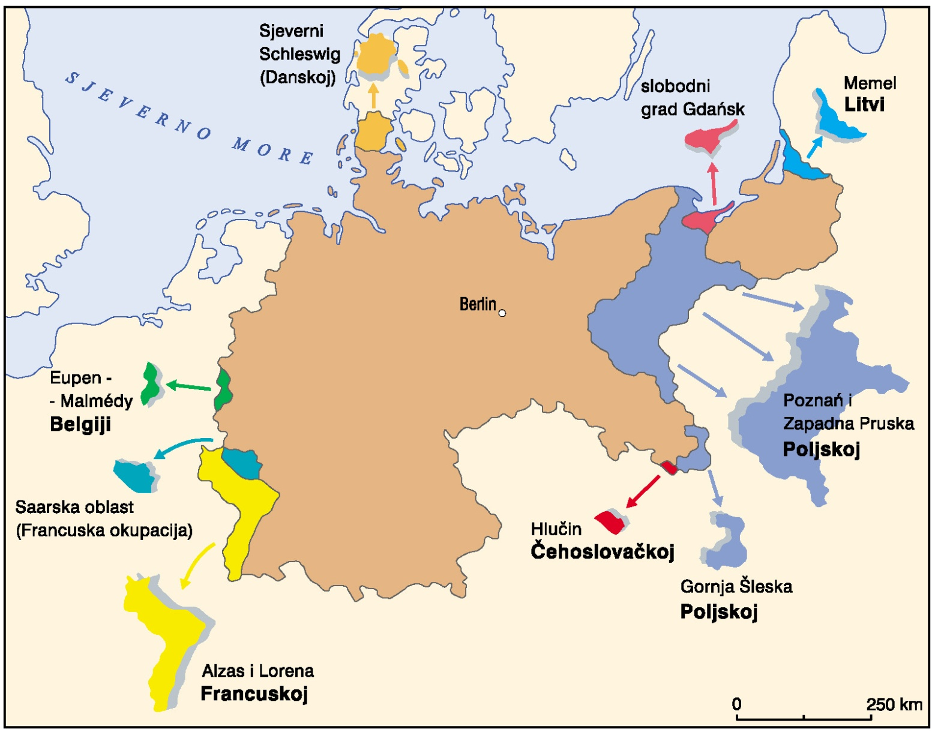

Slide 19
Mirovni ugovor s Njemačkom
Njemačka
1.
2.
3.
4.
5.
6.
7.
Austrija i Mađarska potpisale odvojeno
SAD odbile potpisati Versajski ugovor !
revizionizam

Slide 20
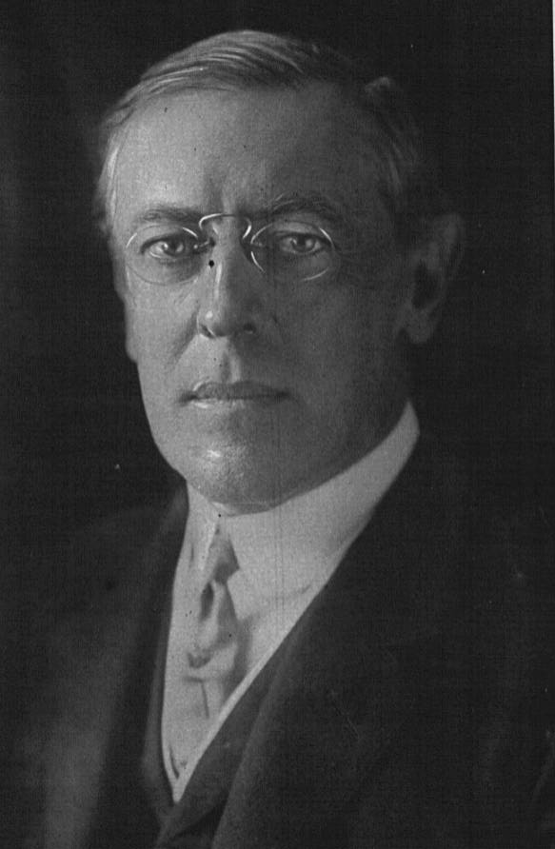
“Četrnaest točaka”
Thomas Woodrow Wilson - program poslijeratnog uređenja
1. međudržavni ugovori moraju biti javni
10. pravo narodima Austro-Ugarske na samoodređenje
14. osnivanje Lige naroda

Slide 21
Liga naroda
međunarodna državna organizacija osnovana radi očuvanja .............. u svijetu na prijedlog ................................................ 1919. godine
sjedište u .....................................
................ nikad nisu stupile u Ligu !
1930-ih Japan, Italija i Njemačka započinju osvajanja → Liga postupno slabi

Slide 22
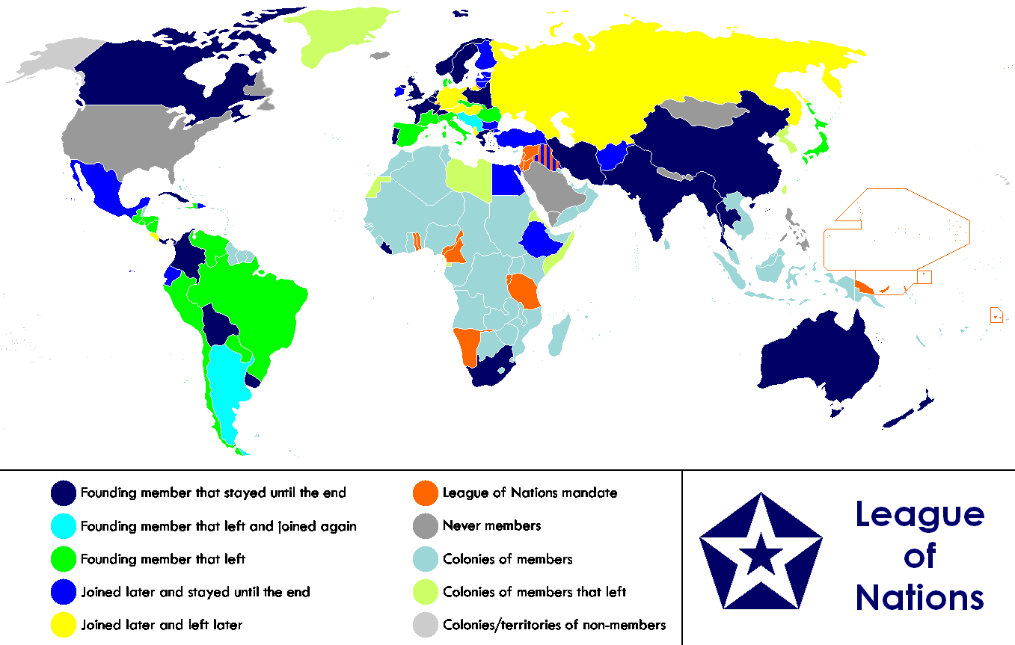

Slide 23
Versajski poredak
Velika Britanija i Francuska zadržale kolonije
Izolacionizam -
revizionizam - …………………………………..

Slide 25
Materijali za cjelinu Versajski poredak:
https://www.youtube.com/watch?v=GMvZhYFr4cE
http://www.osang-kc.hr/index.php/edukacija/povijest/povijest7/97-prvi-svjetski-rat-ukratko
https://www.dnevno.hr/ekalendar/na-danasnji-dan/kraj-prvog-svjetskog-rata-11-11-u-11-sati-1918-50276/
https://www.youtube.com/watch?v=tTevDAxWZw8 do 2:28
http://povijest.hr/drustvo/spanjolska-gripa-strahovita-epidemija-koja-je-odnijela-vise-zivota-od-prvog-svjetskog-rata/
https://www.youtube.com/watch?v=dzJhB65eQW0 do 2:29

